Slide 1

BK Sport F12-14

Slide 2
Agenda Föräldramöte 2023-11-06
Presentationsrunda
Ledarnas roller
Försäljningar
Kallelser och medlemsavgifter
Värdegrund/regler
Säsongen 2023
Säsongen 2024
Frågor?
Licenspapper

Slide 3
Ledarnas Roller
Johan, tränare
Johanna, tränare
Alexandra, tränare vid behov, Bingolotter
Mattias, tränare
Markus, tränare
Maya, tränare
Michael, tränare
Joel, extraresurs, frukt
Ingrid, administration/aktivitet/försäljningar
Sandra, administration/aktivitet/försäljningar
Utbildning SvFF D 2023 – Johanna, Johan, Mattias, Sandra, Markus, Michael

Slide 4
Försäljningar
Varför?
Föreningen har två försäljningar per år (strumpor och Bingolotter)
Ca. 150 000 kr domare
Ca. 270 000 kr planhyror
Laget planerar att ha två försäljningar per år, t.ex. kakor/godis, panttävling.
Fika på hemmamatcher.
Cuper
Träningsläger
Avslutningar och övriga aktiviteter

Slide 5
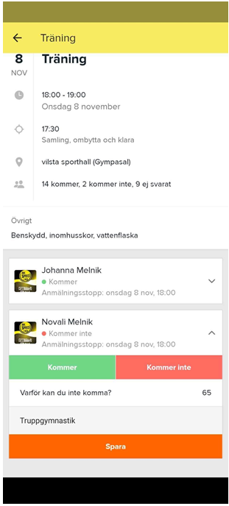
Kallelser och medlemsavgifter
Varför kallelser?
Planering träning och match
Grund till uttagning inför match (dubbelidrottande)
Fånga upp spelare
Medlemsavgifter
Kostnader i föreningen
Spela match, försäkringar
Kläder

Slide 6
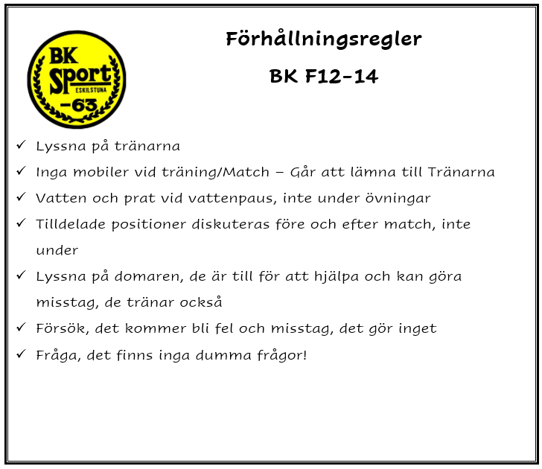
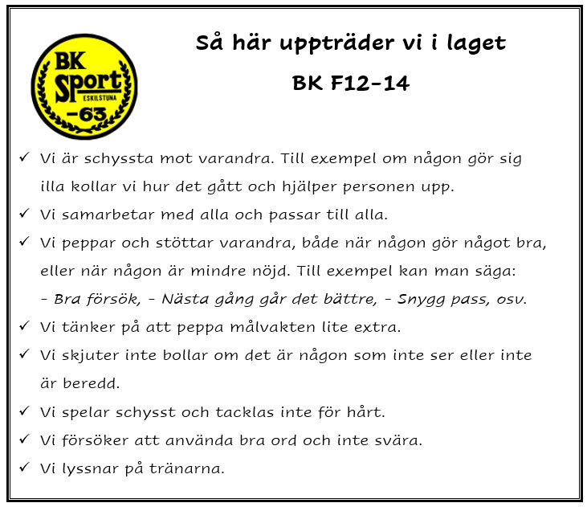
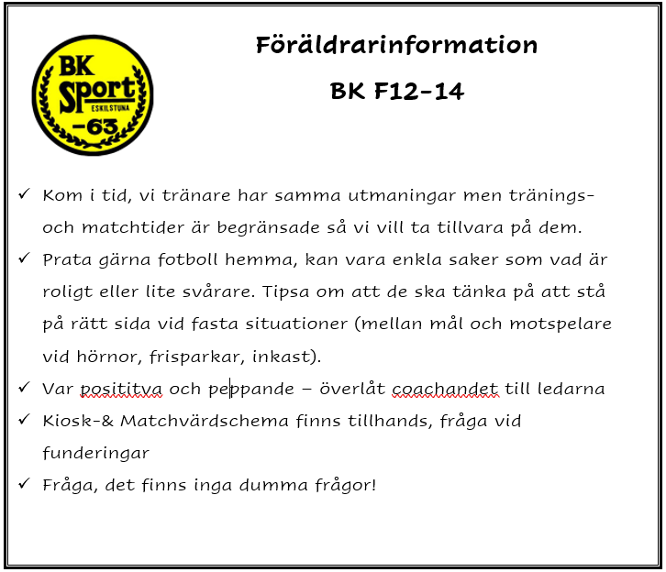
Värdegrund, regler
Ett levande dokument…

Slide 7
Säsongen 2023
Lag 2014-2016
6 spelare januari
1 ny under året
Just nu 7 spelare
Båda lagen
Totalt 35 spelare som tränat under året
51 träningar
5 sammandrag
21 matcher
2 cuper
Övriga aktiviteter (bollkalle, landskamp)
Lag 2012-2013
13 spelare januari
11 nya under året
Några slutat
Just nu 22 spelare
Just nu
Sammanlagt 27 spelare idag
7 st 2014
9 st 2013
11 st 2010-2012

Slide 8
Säsongen 2024
Sammanslagning
Gemensamma träningar
Två serier, 7 mot 7, antal spelare
Antal träningar/vecka
Uttagning till match vid behov, alla ska få spela

Slide 9
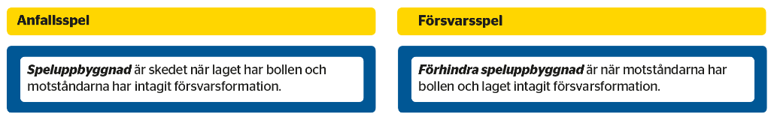
Inför säsong 2024
Fotbollens spela, lek och lär- Fokus på glädje ansträngning och lärande – Våga testa nya saker!

Slide 10
Frågor?

Slide 11
Licenspapper
Tack för idag!

